Slide 1
MÓDULO 2
¿Cómo reconocer los bulos de salud?

Slide 2
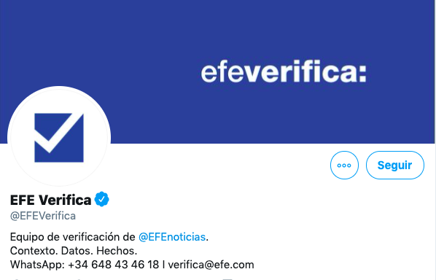
¿CÓMO RECONOCER LOS BULOS DE SALUD?
Verificadores

Slide 3
¿CÓMO RECONOCER LOS BULOS DE SALUD?
https://saludsinbulos.com

Slide 4
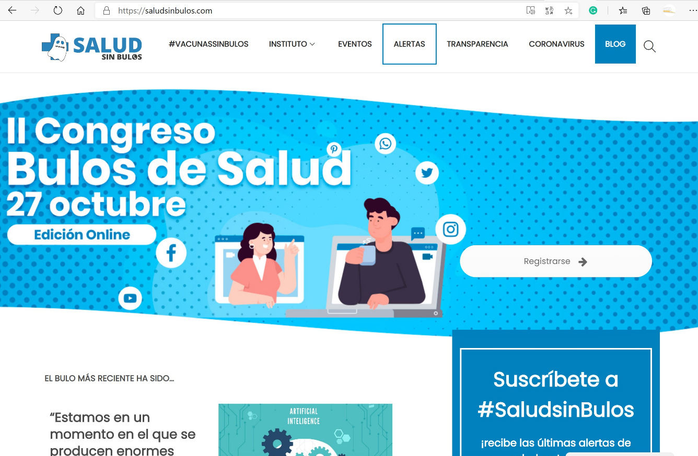
¿CÓMO RECONOCER LOS BULOS DE SALUD?
Buscador

Slide 5
¿CÓMO RECONOCER LOS BULOS DE SALUD?
Ver lista de bulos

Slide 6
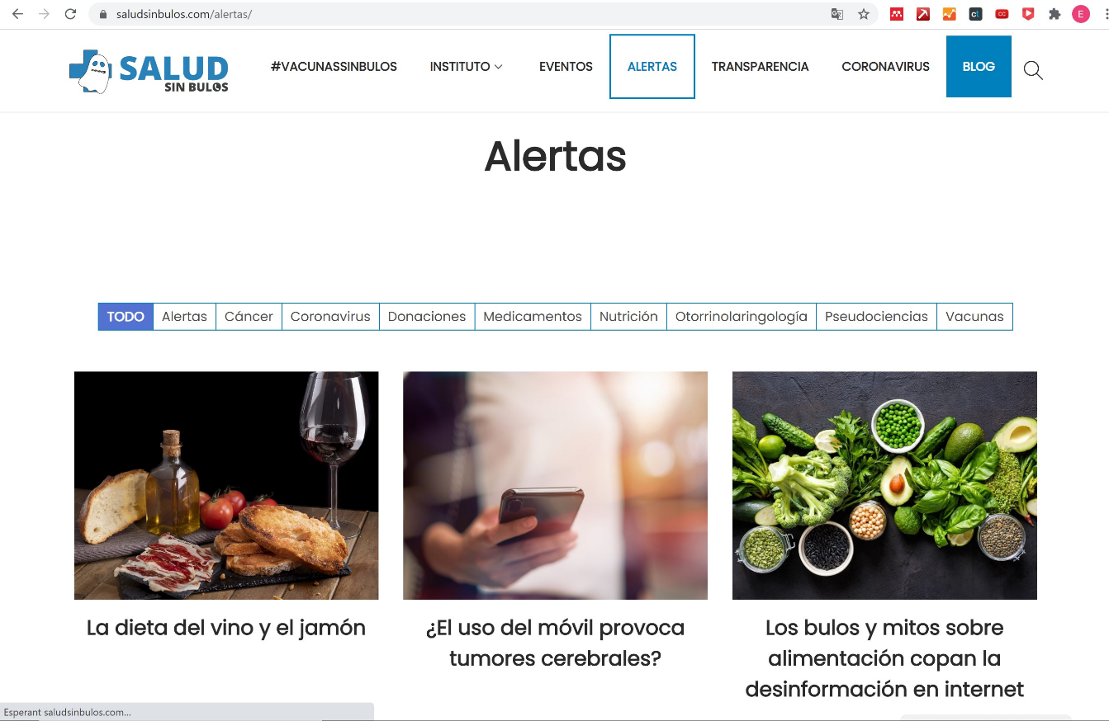
¿CÓMO RECONOCER LOS BULOS DE SALUD?

Slide 7
¿CÓMO RECONOCER LOS BULOS DE SALUD?
Desliza hacia abajo hasta encontrar el buscador

Slide 8
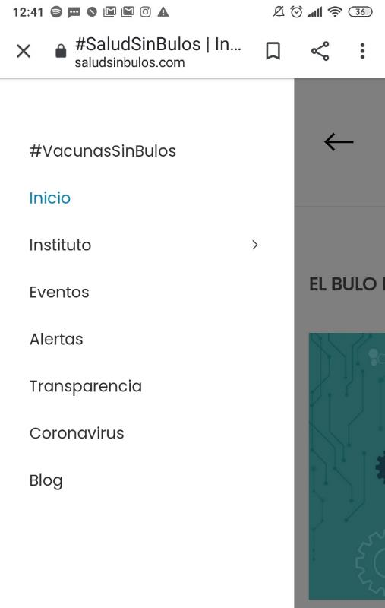
¿CÓMO RECONOCER LOS BULOS DE SALUD?

Slide 9
¿CÓMO RECONOCER LOS BULOS DE SALUD?
Desplegable con temas de los bulos

Slide 10
¿CÓMO COMBATIR LOS BULOS?
Y también puedes utilizar nuestra app
MÓDULO 4

Slide 11
¿CÓMO RECONOCER LOS BULOS DE SALUD?
HERRAMIENTAS PARA DETECTAR BULOS
En los recursos de este modulo te explicamos cómo utilizar herramientas para detectar bulos

Slide 12
¿CÓMO RECONOCER LOS BULOS DE SALUD?
nunca alteres tu tratamiento sin la supervisión de un profesional sanitario

Slide 13
SIGUIENTES MÓDULOS

Slide 14
SIGUIENTES MÓDULOS

